Slide 1
第一轮 考点过关
第四部分 电与磁
第27讲 电与磁

Slide 2

目 录
01
考情分析
C O N T E N T S
02
考点回顾
03
夯实基础
04
优化提升
05
广东中考

Slide 3
01
2026
考情分析

Slide 4
2022版 课标要 求 | 1.通过实验，认识磁场。知道地磁场。 2.通过实验，了解电流周围存在磁场。 3.探究并了解通电螺线管外部磁场的方向。了解电磁铁 在生活中的应用。 4.通过实验，了解通电导线在磁场中会受到力的作用， 并知道力的方向与哪些因素有关。 5.探究并了解导体在磁场中运动时产生感应电流的条 件。了解电磁感应在生活中的应用。 6.了解动圈式扬声器的结构和原理、了解直流电动机的 工作原理、了解发电机的工作原理。

Slide 5
续表
近三年广 东中考考 查情况分 析 | 年份 | 题型 | 考点 | 分值
 | 2023 | 选择题、填空题 | 地磁场、电磁感应、 电生磁 | 6分
 | 2024 | 填空题、作图题 | 电动机、电磁继电 器、电磁感应 | 6分
 | 2025 | 选择题、实验题、 综合能力题 | 电动机、磁极间的作 用、电磁感应 | 6分

Slide 6
02
2026
考点回顾

Slide 7




磁现象 磁场
磁极
排斥
1.磁体上磁性最强的部分叫作______；同名磁极相互______，异名
磁极相互______。
2.磁体的周围存在______，磁极间的相互作用，就是通过它发生的。
小磁针静止时___极所指的方向规定为该点磁场的方向。
3.磁感线是用来描述磁场所假想的曲线，磁体周围的磁感线都是从
磁体的___极出来，回到磁体的___极。磁感线不是真实存在的。
吸引
磁场
$$N$$
$$N$$
$$S$$

Slide 8

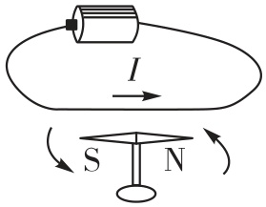
电生磁
磁场
4.如图27-1所示，通电导体的周围存在______，
磁场的方向跟______的方向有关。这种现象叫作
电流的磁效应。丹麦物理学家________第一个发
现电与磁之间的联系。
电流
奥斯特
图27-1

Slide 9
条形磁体
5.通电螺线管外部的磁场与__________的磁场一样。通电螺线管的
极性跟______的方向有关，可以用安培定则（右手螺旋法则）来
判定：用____手握住螺线管，让四指指向螺线管中电流的方向，
则拇指所指的那端就是螺线管的___极。
6.电磁铁主要由铁芯和螺线管构成。它是利用电流的________来工
作的。优点：它的磁性有无可由__________来控制；它的磁性的
强弱可由______的大小和__________的多少来决定。
电流
右
$$N$$
磁效应
通断电流
电流
线圈匝数

Slide 10
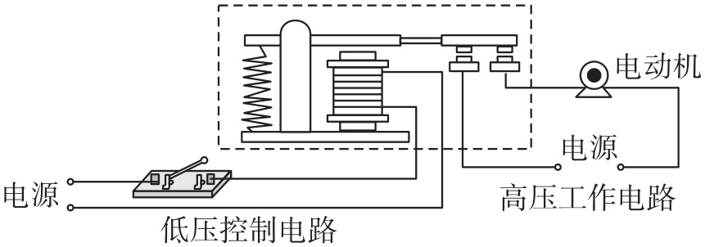
7.电磁继电器的工作原理：如图27-2所示，电磁铁通电时，把
_______吸下来，使动触点和静触点______，工作电路闭合，电动
机工作；电磁铁断电时______磁性，弹簧把______拉起来，切断
工作电路。#4
衔铁
接触
失去
衔铁
图27-2

Slide 11

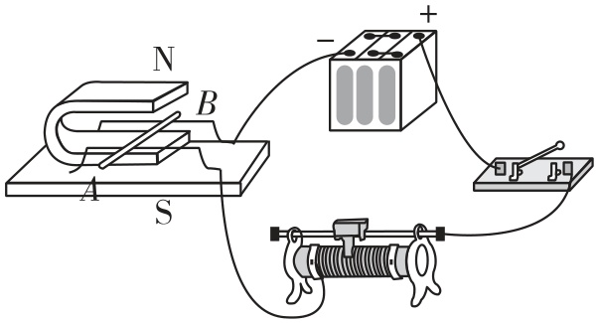
电动机（如图27-3所示）
力
8.通电导线在磁场中受到____的作用，力的方
向跟______和______的方向有关。
9.直流电动机的工作原理是利用__________在
磁场中受力而转动。它通过________来实现线
电流
磁场
通电线圈
换向器
图27-3
电
机械
圈的连续转动，是把____能转化成______能的装置。

Slide 12

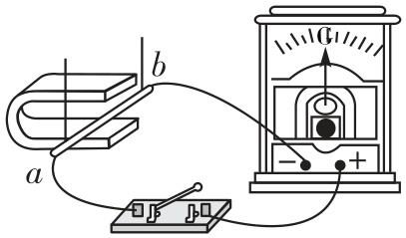
磁生电（如图27-4所示）
闭合
切割磁感线
10.______电路的部分导体在磁场里做___________
运动时，导体中就会产生电流，这就是电磁感
应现象。它是由英国物理学家________发现的。
导体在磁场中运动时产生感应电流的条件：（1）
电
法拉第
图27-4
路要闭合。（2）导体在磁场中做切割磁感线运动。电磁感应的应
用：发电机、动圈式话筒、手摇电筒等。
11.发电机是利用__________的原理制成的，它把______能转化为
____能。
电磁感应
机械
电

Slide 13
03
2026
夯实基础

Slide 14
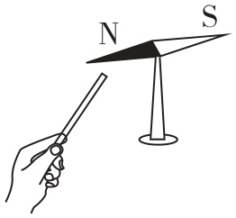
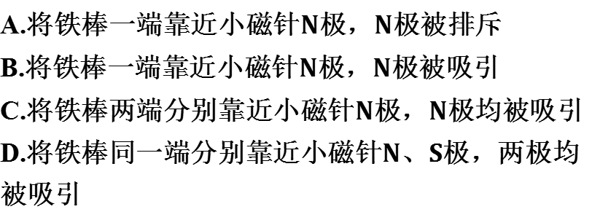
磁现象 磁场
1.（2025·贵州）如图27-5所示，为判断一根铁棒是否有磁性，用铁
棒靠近置于水平桌面上的小磁针进行检验，当出现以下哪一现象，
便能证明铁棒有磁性( )
A
A.将铁棒一端靠近小磁针$$N$$极，$$N$$ 极被排斥
B.将铁棒一端靠近小磁针$$N$$极，$$N$$ 极被吸引
C.将铁棒两端分别靠近小磁针$$N$$极，$$N$$ 极均被吸引
D.将铁棒同一端分别靠近小磁针$$N$$、$$S$$ 极，两极均
被吸引
图27-5

Slide 15
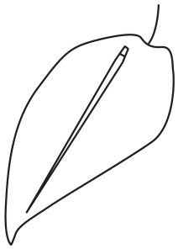
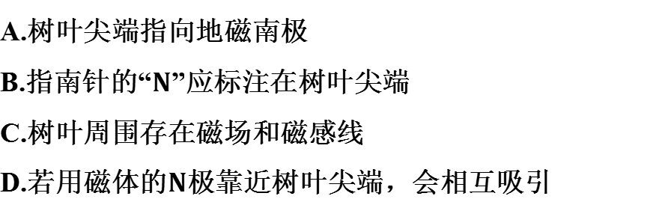
2.（2023·山西）（物理与生活）在班级组织的“自制指南针”活动
中，小伟同学用条形磁体将缝衣针磁化后，将其放在水中漂浮的
一片树叶上。多次将树叶轻轻旋转，待树叶静止后，观察到树叶
的尖端总是指向南方，如图27-6所示。下列说法中正确的是( )
D
A.树叶尖端指向地磁南极
B.指南针的“$$N$$ ”应标注在树叶尖端
C.树叶周围存在磁场和磁感线
D.若用磁体的$$N$$ 极靠近树叶尖端，会相互吸引
图27-6

Slide 16
3.（2025·宜宾）明朝郑和下西洋时，航行中使用罗盘和星象来辨
别方向，其中罗盘小磁针的北极指向地磁场的____极，地磁场的
北极在地理的____极附近。
南
南

Slide 17
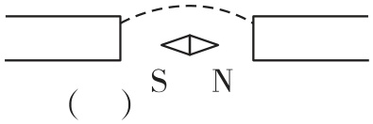
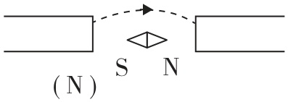
4.磁体旁的小磁针静止时所指的方向如图27-7所示，请在括号中标
出磁体的磁极，并标出图中磁感线的方向。
【答案】
图27-7

Slide 18
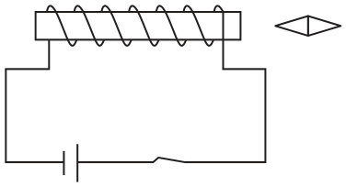
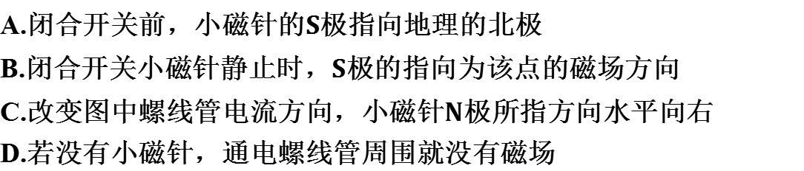
电生磁
5.（2025·成都）如图27-8是探究“通电螺线
管的磁场方向”的实验示意图。对该实验的
操作和分析，下列说法正确的是( )
C
图27-8
A.闭合开关前，小磁针的$$S$$ 极指向地理的北极
B.闭合开关小磁针静止时，$$S$$ 极的指向为该点的磁场方向
C.改变图中螺线管电流方向，小磁针$$N$$ 极所指方向水平向右
D.若没有小磁针，通电螺线管周围就没有磁场

Slide 19
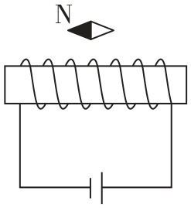
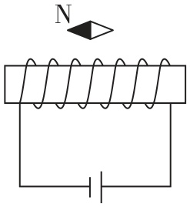
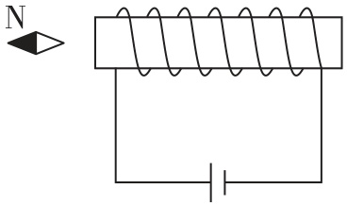
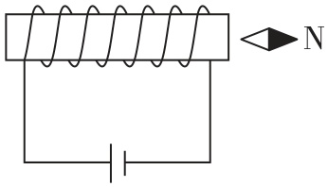
6.（2025·广州花都区模拟）如下列选项所示，通电螺线管旁分别
放置小磁针，其中小磁针静止后的指向正确的是( )
C
A. B. C. D.

Slide 20
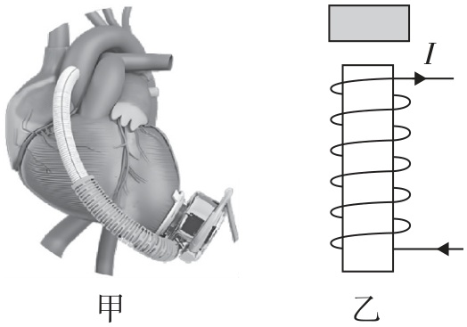
7.（2025·深圳）全磁悬浮“人工心脏”已研
发成功，如图27-9甲所示，其核心部件是个
带有叶轮的泵，通电后叶轮可高速旋转，
带动血液流动。图乙是叶轮悬浮原理简化
图，元元同学思考后发现：螺线管通电后，
图27-9
磁场
周围存在______，叶轮受斥力悬浮，叶轮下端的磁极是___极。
$$N$$

Slide 21
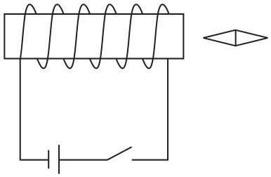
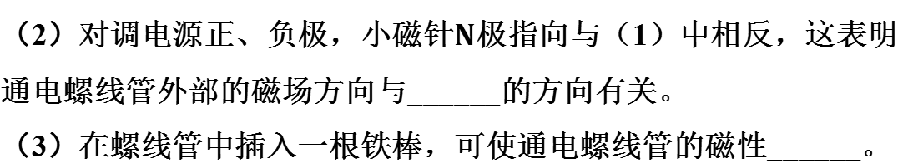
8.（2024·长春）在“探究通电螺线管外部的磁场
分布”的实验中：
（1）如图27-10所示，闭合开关，通电螺线管
的右端为___极，小磁针的左端为___极。
$$N$$
$$S$$
图27-10
（2）对调电源正、负极，小磁针$$N$$ 极指向与（1）中相反，这表明
通电螺线管外部的磁场方向与______的方向有关。
（3）在螺线管中插入一根铁棒，可使通电螺线管的磁性______。
电流
增强

Slide 22
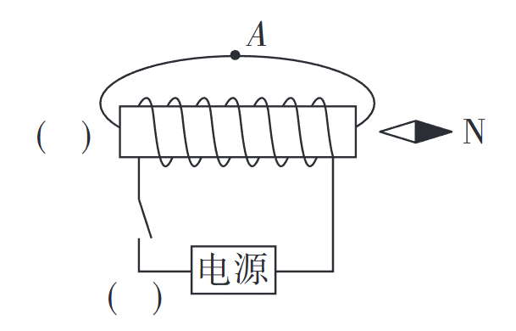
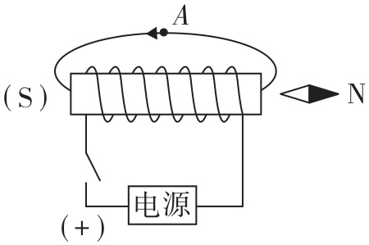
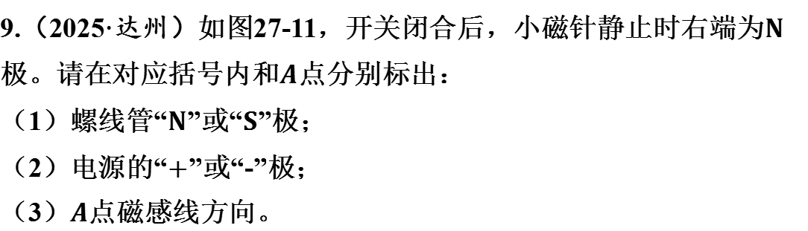
9.（2025·达州）如图27-11，开关闭合后，小磁针静止时右端为$$N$$
极。请在对应括号内和$$A$$ 点分别标出：
（1）螺线管“$$N$$”或“$$S$$ ”极；
（2）电源的“$$+​$$ ”或“-”极；
（3）$$A$$ 点磁感线方向。
【答案】
图27-11

Slide 23
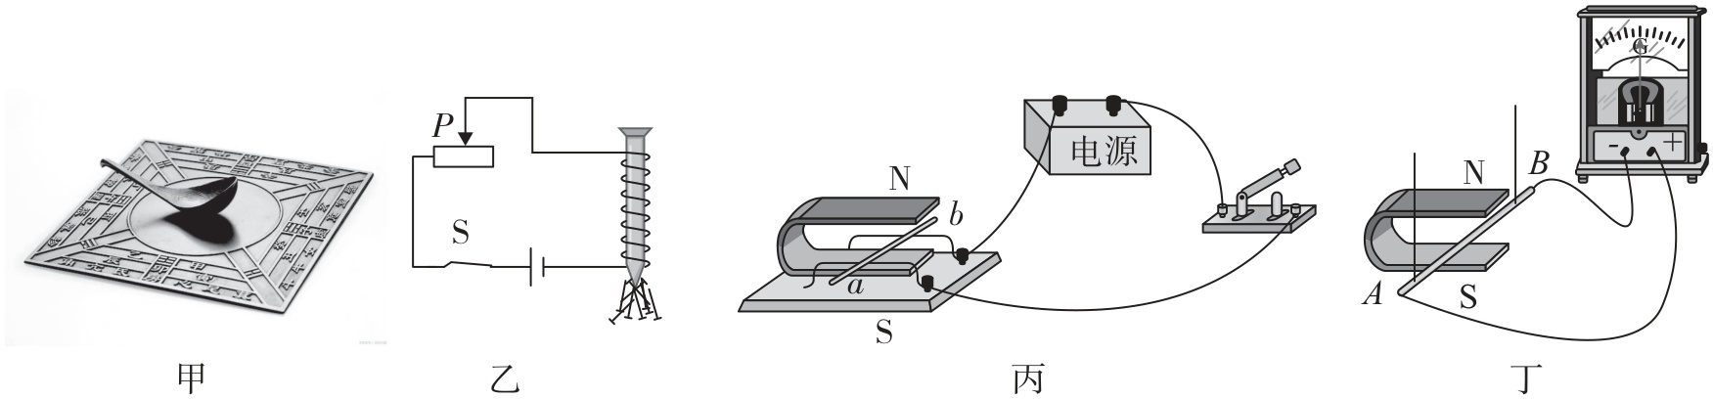
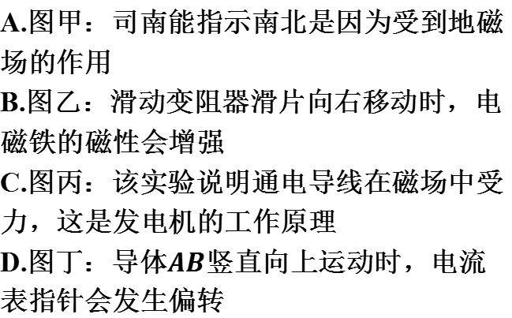
电动机 磁生电
10.（2024·茂名）如图27-12所示，关于磁
现象，下列说法正确的是( )
A
A.图甲：司南能指示南北是因为受到地磁
场的作用
B.图乙：滑动变阻器滑片向右移动时，电
磁铁的磁性会增强
C.图丙：该实验说明通电导线在磁场中受
力，这是发电机的工作原理
D.图丁：导体$$AB$$ 竖直向上运动时，电流
表指针会发生偏转
图27-12

Slide 24
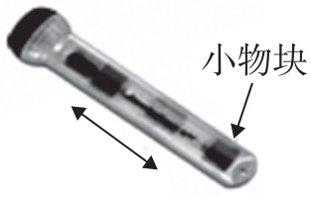
11.（2025·湖北）如图27-13为一种防灾应急手
摇电筒。中部固定有线圈，沿着筒身方向摇动
电筒，使其内部的小物块来回穿过线圈，灯泡
发光。小物块可能是( )
D
图27-13
A.木块 B.石块 C.铜块 D.磁铁块

Slide 25
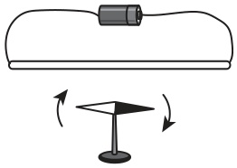
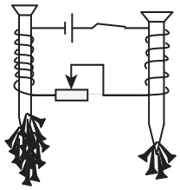
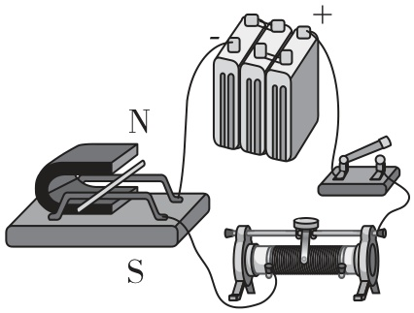
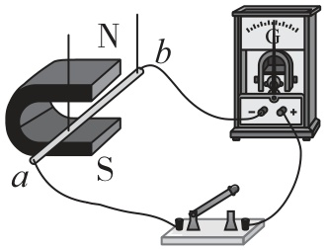
12.（2024·湛江）中国完全自主建造的首艘电磁弹射型航空母舰—
—福建舰。当弹射装置内的导体通过强大的电流时，战斗机就受
到强大的电磁力而弹射飞出，如图27-14所示，下列实验与电磁弹
射装置工作原理相同的是( )
C
A. B. C. D.

Slide 26
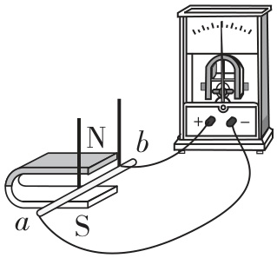
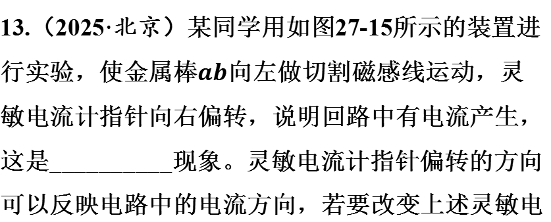
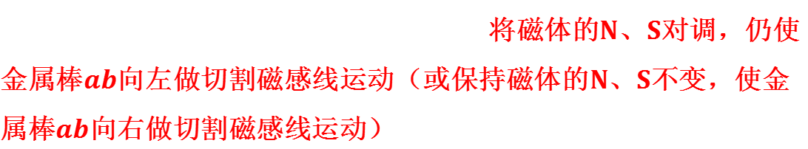
13.（2025·北京）某同学用如图27-15所示的装置进
行实验，使金属棒$$ab$$ 向左做切割磁感线运动，灵
敏电流计指针向右偏转，说明回路中有电流产生，
这是__________现象。灵敏电流计指针偏转的方向
可以反映电路中的电流方向，若要改变上述灵敏电
电磁感应
图27-15
将磁体的$$N$$、$$S$$对调，仍使
金属棒$$ab$$向左做切割磁感线运动（或保持磁体的$$N$$、$$S$$不变，使金
属棒$$ab$$向右做切割磁感线运动）
流计指针偏转的方向，可进行的操作是_______________________
__________________________________________________________
________________________________。

Slide 27
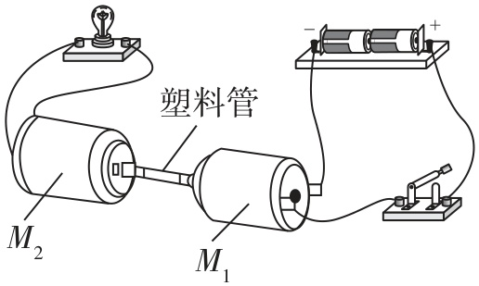
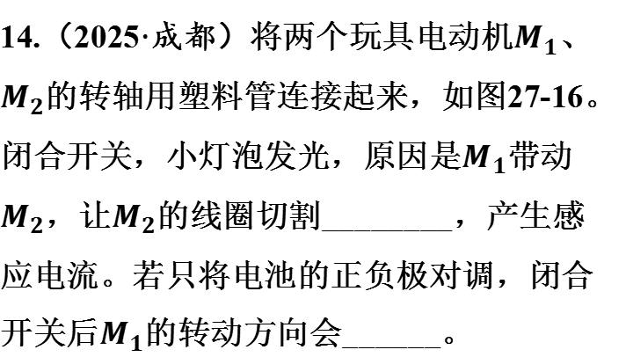
14.（2025·成都）将两个玩具电动机$$M_{1}$$ 、
$$M_{��}$$ 的转轴用塑料管连接起来，如图27-16。
闭合开关，小灯泡发光，原因是$$M_{1}$$ 带动
$$M_{2}$$，让$$M_{2}$$ 的线圈切割________，产生感
应电流。若只将电池的正负极对调，闭合
开关后$$M_{1}$$ 的转动方向会______。
磁感线
图27-16
改变

Slide 28
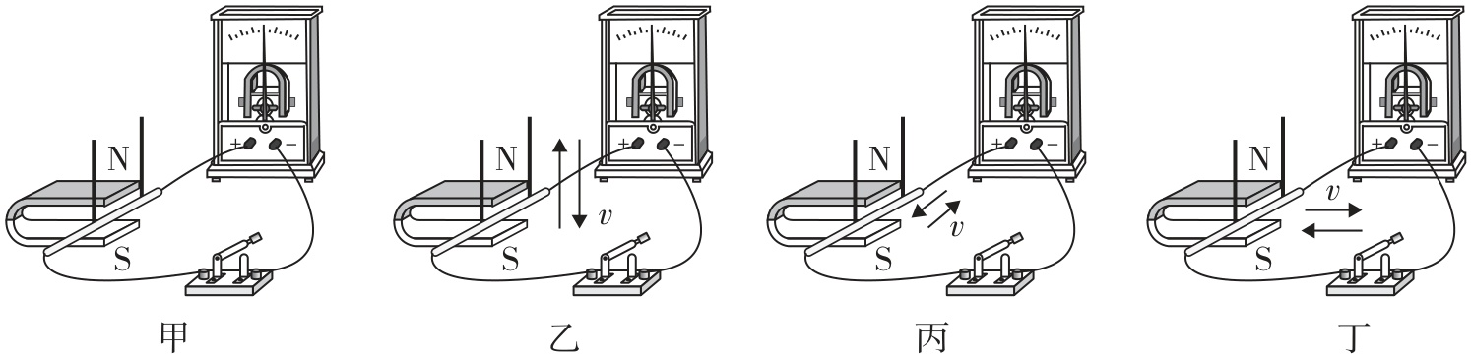
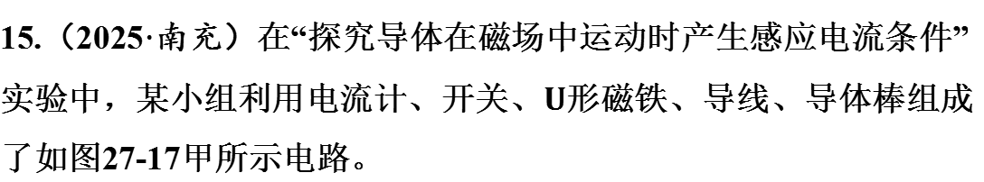
15.（2025·南充）在“探究导体在磁场中运动时产生感应电流条件”
实验中，某小组利用电流计、开关、$$U$$ 形磁铁、导线、导体棒组成
了如图27-17甲所示电路。
图27-17

Slide 29
（1）探究小组将观察到的现象记录在下表中。
开关 闭合 | 导体棒运 动方向 | 电流表指针 偏转情况 | 开关断开 | 导体棒运 动方向 | 电流表指针 偏转情况
 | 竖直上下 （乙图） | 不偏转 |  | 竖直上下 （乙图） | 不偏转
 | 垂直里外 （丙图） | 不偏转 |  | 垂直里外 （丙图） | 不偏转
 | 水平左右 （丁图） | 偏转 |  | 水平左右 （丁图） | 不偏转

Slide 30
分析表中信息可知导体在磁场中运动产生感应电流的条件：闭合
电路的一部分导体在磁场中做____________运动。
切割磁感线
图27-17

Slide 31
（2）探究小组观察到磁体不动时，导体棒向右运动指针向右偏转，
向左运动指针向左偏转；若导体棒静止不动，磁体向右运动时，
观察到电流表指针向____偏转。
左
图27-17

Slide 32
（3）探究小组发现实验中电流表的指针偏转角度较小，你有什么
方法使指针偏转角度变大？答：_____________________________
_____________（写出一种即可）。
增大导体棒的切割速度
（合理即可）
图27-17

Slide 33
04
2026
优化提升

Slide 34
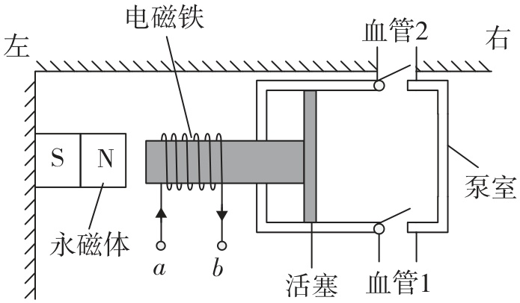
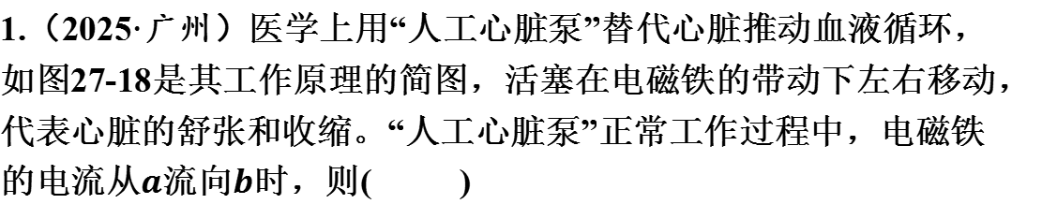
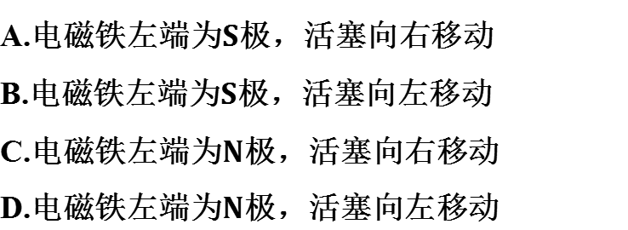
1.（2025·广州）医学上用“人工心脏泵”替代心脏推动血液循环，
如图27-18是其工作原理的简图，活塞在电磁铁的带动下左右移动，
代表心脏的舒张和收缩。“人工心脏泵”正常工作过程中，电磁铁
的电流从$$a$$流向$$b$$ 时，则( )
B
A.电磁铁左端为$$S$$ 极，活塞向右移动
B.电磁铁左端为$$S$$ 极，活塞向左移动
C.电磁铁左端为$$N$$ 极，活塞向右移动
D.电磁铁左端为$$N$$ 极，活塞向左移动
图27-18

Slide 35
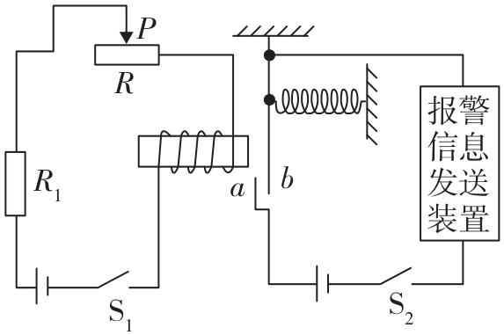
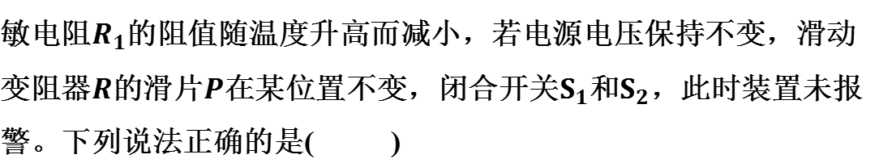
2.（2025·凉山州）传感器在“物联网”中担负着信息
采集的重要任务，可以实现“提醒”和“报警”功能。
某型号的温度自动报警装置由热敏电阻作为传感器
制作而成，其简易电路图如图27-19所示。已知热
图27-19
敏电阻$$R_{1}$$ 的阻值随温度升高而减小，若电源电压保持不变，滑动
变阻器$$R$$的滑片$$P$$在某位置不变，闭合开关$$S_{1}$$和$$S_{2}$$ ，此时装置未报
警。下列说法正确的是( )

Slide 36
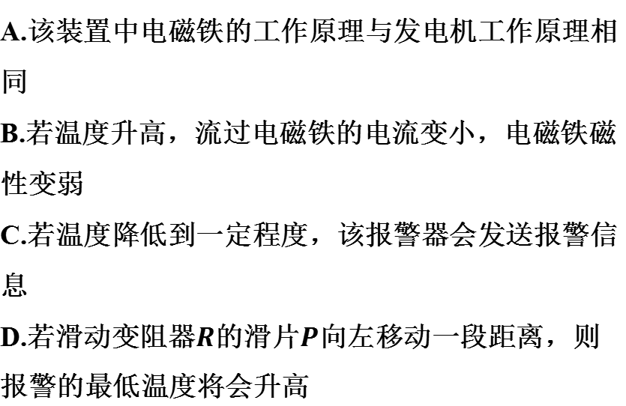
A.该装置中电磁铁的工作原理与发电机工作原理相
同
B.若温度升高，流过电磁铁的电流变小，电磁铁磁
性变弱
C.若温度降低到一定程度，该报警器会发送报警信
息
D.若滑动变阻器$$R$$的滑片$$P$$ 向左移动一段距离，则
报警的最低温度将会升高
图27-19
√

Slide 37
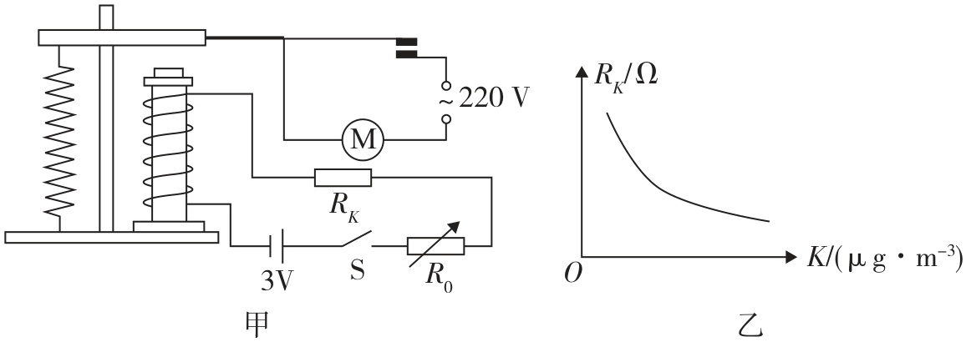
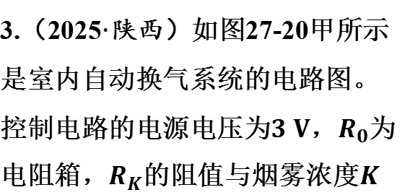
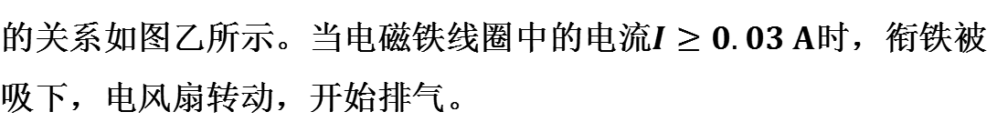
3.（2025·陕西）如图27-20甲所示
是室内自动换气系统的电路图。
控制电路的电源电压为$$3 V$$，$$R_{0}$$ 为
电阻箱，$$R_{K}$$的阻值与烟雾浓度$$K$$
图27-20
的关系如图乙所示。当电磁铁线圈中的电流$$I≥0.03 A$$ 时，衔铁被
吸下，电风扇转动，开始排气。#1
磁场
（1）电磁铁工作时，利用了通电导体周围存在______，其上端为
___极。
$$S$$

Slide 38
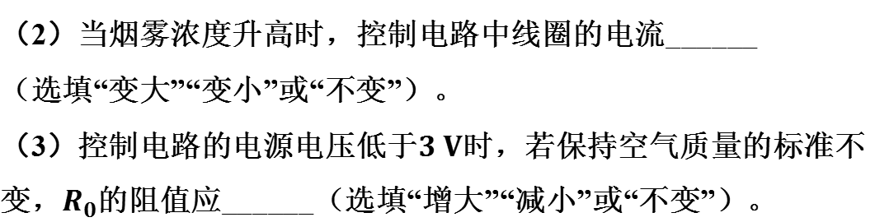
变大
（2）当烟雾浓度升高时，控制电路中线圈的电流______
（选填“变大”“变小”或“不变”）。
（3）控制电路的电源电压低于$$3 V$$ 时，若保持空气质量的标准不
变，$$R_{0}$$ 的阻值应______（选填“增大”“减小”或“不变”）。
减小
图27-20

Slide 39
05
2026
广东中考

Slide 40
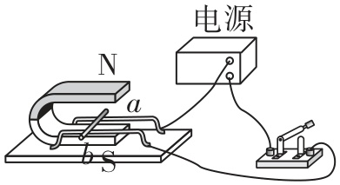
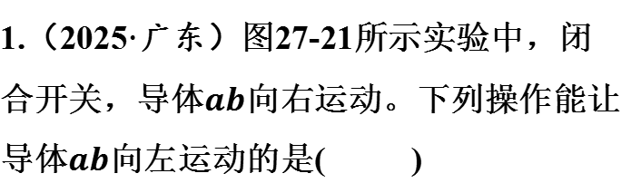
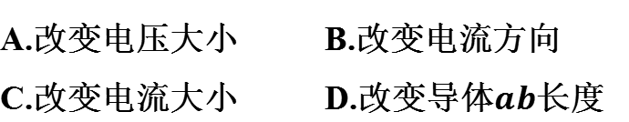
1.（2025·广东）图27-21所示实验中，闭
合开关，导体$$ab$$ 向右运动。下列操作能让
导体$$ab$$ 向左运动的是( )
B
A.改变电压大小 B.改变电流方向
C.改变电流大小 D.改变导体$$ab$$ 长度
图27-21

Slide 41
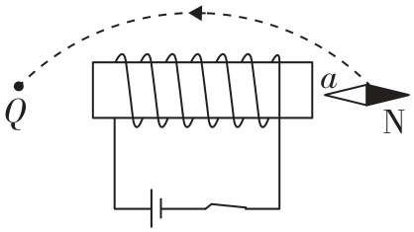





2.（2025·广东节选）如图27-22，小磁针静止时
$$N$$ 极指向右，则螺线管的右端为___极，将小磁
针沿着图中轨迹缓慢移到$$��$$ 处，下列符合小磁针
$$a$$ 端旋转情况的是___。
$$N$$
图27-22
D
A B C D

Slide 42

3.（2025·广东节选）巡检机器人可对高压输
电线进行巡检，如图27-23所示。机器人的电
机可切换为电动机或发电机。下坡巡检时，
电机可将重力势能转化为电能并为蓄电池充
电，将能量储存起来。下坡时，发电机利用
__________原理发电。
电磁感应
图27-23

Slide 43


4.（2024·广东）将自制的电动机接入电路，如
图27-24所示，其中支架$$A$$ 是______（选填“导体”
或“绝缘体”）。闭合开关，线圈开始转动，磁
场对线圈____（选填“有”或“无”）作用力。仅调
换磁体的磁极，线圈转动方向与原转动方向
______。
导体
有
图27-24
相反

Slide 44


5.（2024·广东节选）如图27-25所示，我国载
人潜水器“奋斗者”号突破万米深潜。潜水器内
氧气浓度过低会影响内部人员的生命安全。氧
气可通过电解水的方式来制备。某科创小组设
图27-25
计了氧气浓度报警装置，其简化电路（未连接完整）如图甲所示。
气敏箱可等效为一个电阻，其阻值$$R$$与氧气浓度$$c$$ 的关系如图27-25
乙所示。闭合开关，当氧气浓度$$c > 0.��8 kg/m^{3}$$ 时，绿灯正常发
光；当$$c ≤ 0.28 kg/m^{3}$$ 时，红灯正常发光。已知电源电压及两灯
的额定电压均为$$4.8 V$$ ，电磁铁线圈的电阻忽略不计。#1

Slide 45
绿
（1）图甲中的$$A$$ 灯为____（选填“红”或“绿”）灯。
图27-25

Slide 46


（2）请根据文中信息，用笔画线代替导线，将图甲所示电路连接
完整，要求导线不能相交$$(⌀$$ 为接线柱$$)$$ 。
【答案】
图27-25

Slide 47

6.（2023·广东）如图27-26所示，小明用线圈、条形
磁铁和灵敏电流计来验证电磁感应现象，下列不能
使灵敏电流计指针发生偏转的操作是( )
D
图27-26
A.线圈不动，磁铁快速向上 B.线圈不动，磁铁快速向下
C.磁铁不动，线圈快速向上 D.线圈和磁铁同时同速向上

Slide 48
物理
谢谢观看

